Slide 1

Global Connect 2012
Forum für Export und Internationalisierung
14.11.2012
Kristina Vladimirova
www.automotive.bg

Slide 2

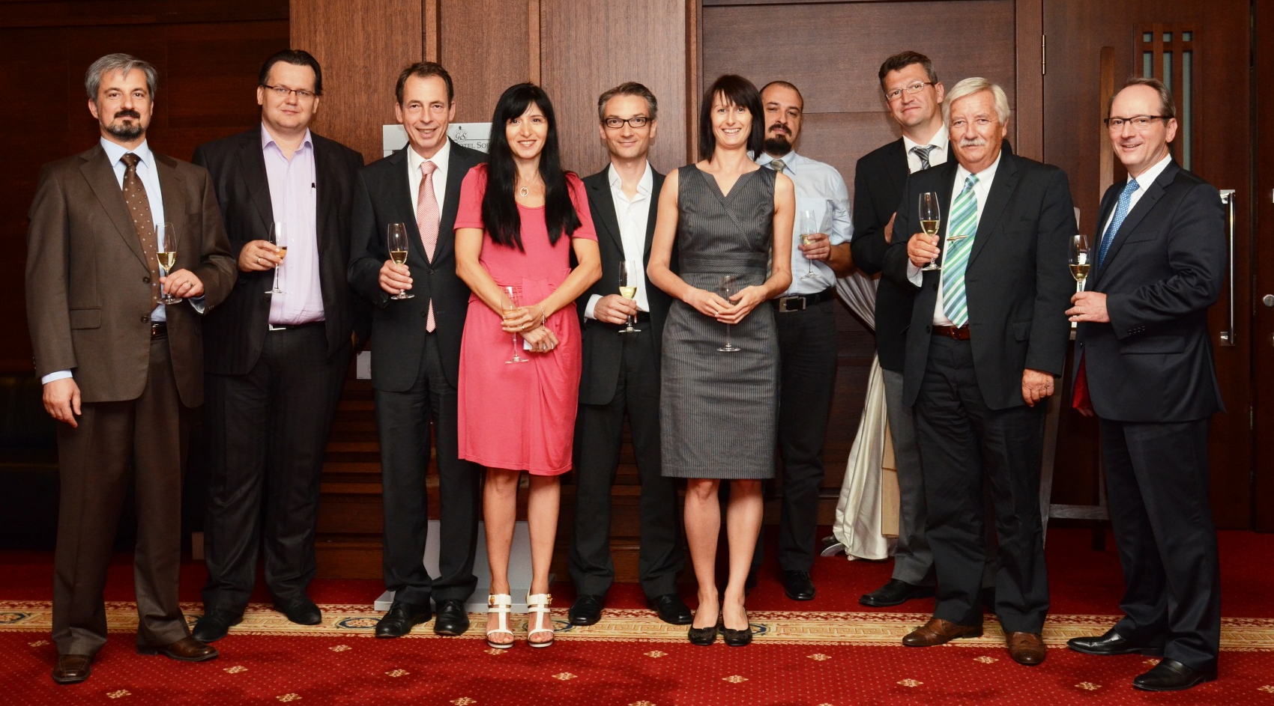
Automotive Cluster Bulgaria (ACB)
Konstituierende Versammlung, 10. Juli 2012
Johnson Controls
Electronics
Bulgaria EOOD
Roman Vasilev
Vice President
S Media Team
Ljubomir
Stanislavov
Vice President
ixetic Plovdiv
EOOD
Kajetan
Gressler
Board member
Industrial
Commerce Ltd.
Savina
Konstantinova
Grammer AG
Frederic
Flory
Board member
Truckenmüller
& Company
Bulgaria EOOD
Kristina
Vladimirova
Clustermanager
Würth Elektronik
IBE BG EOOD
Zlatan
Kitanov
Grammer AD
Dieter
Emmert
2
Leschke
Design
Prof. Harald
Leschke
Truckenmüller
& Company
Bulgaria EOOD
Dr. Till W.
Truckenmüller
President

Slide 3
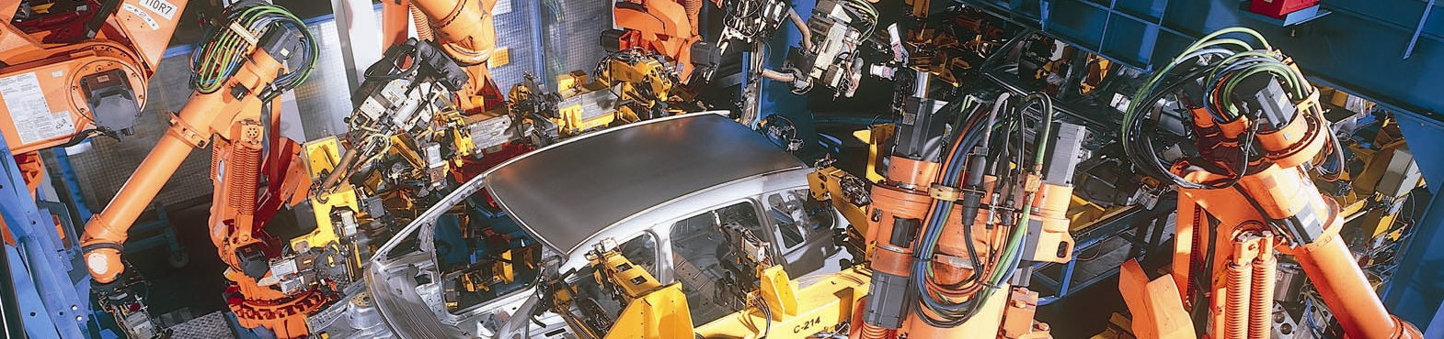
Automotive Cluster Bulgaria (ACB)
Kernziel ist der nachhaltige Aufbau einer Automobilindustrie
Branchen
Aufbau und Weiterentwicklung von Produktions-, Montage-, Entwicklungs-, Vertriebs- oder Serviceeinheiten von Automotive-Unternehmen mit Hauptsitz / Tochtergesellschaften in BG
Gewinnen von Automobilherstellern, Herstellern von Sonderfahrzeugen und führenden interna-tionalen Zulieferern der Fahrzeugindustrie, um auf dem bulgarischen Markt Fuß zu fassen.
Darstellung der Standortvorteile Bulgariens gegenüber anderen osteuropäischen Staaten, dem Nahen Osten und Nord Afrika. Vertretung des ACB auf internationalen Messen / Tagungen. Aufbau eines internationalen Netzwerkes mit anderen Clustern, Verbänden und Universitäten.
Unterstützung der Mitglieder bei Förderanträgen, Verhandlungen mit der Verwaltung u.v.m.
Förderung der Projekte der Mitglieder im Bereich der Einführung technischer Neuerungen und Innovationen, Optimierung der Qualität sowie der Strukturen und Prozesse zur Senkung der Kosten und Steigerung der Wettbewerbsfähigkeit auf den internationalen Märkten.
Förderung eines ethischen Marktverhaltens, d.h. Umsetzung der europäischen Richtlinien zu den Themen Corporate Government / Compliance.
Konzeption und Unterstützung bei der Umsetzung von Maßnahmen im Bereich Aus- und Weiterbildung und beim Aufbau von Technologiezentren - zusammen mit der Regierung, Verbänden, Universitäten, privaten Bildungsträgern und den Mitgliedern
3

Slide 4
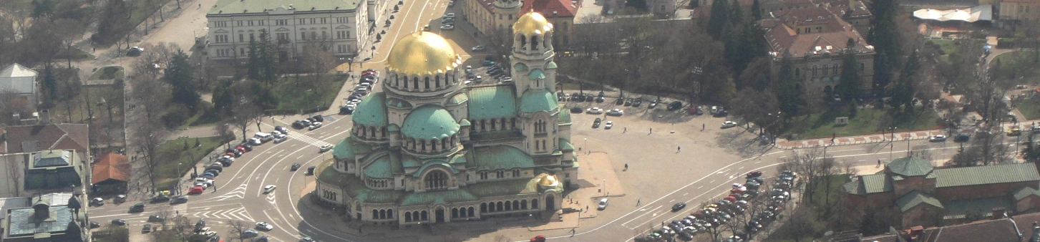
Automotive Cluster Bulgaria (ACB)
Projekte 2012/2013
International Automotive Conference in Sofia , 7./8. Mai 2013
Strategien von Automobilherstellern und Tier 1 in West– und Osteuropa
Ca. 15 Case Studies von Automobilzulieferern, die in Bulgarien entwickeln / produzieren
Fachausstellung, Kontaktbörse für Unternehmen und Mitarbeiter, Firmenbesichtigungen
Best Practice Human Resources
Recruiting, Trainingskonzepte, Mitarbeiterbeförderung, Schichtsysteme, Entlohnungs-modelle, Praktika für nationale und internationale Studenten, Einbindung internationaler Hochschulen / Austauschprogramme
Best Practice Quality Management
Anpassung der in der Branche etablierten Trainingskonzepte an den bulgarischen Markt, internationales Benchmarking in der Zuliefererindustrie / Einbindung internationaler Automotive Cluster sowie von Hochschulen in West- und Osteuropa
Automotive Test Center Sofia
Entwicklungszentrum, das speziell an den Anforderungen von Tier 1 / 2 ausgerichtet ist: z.B. Prototyping, Crash Test Center, Electronics - in Kooperation mit Sofia Tech Park (STP)
Race Track für Testfahrten sowie Training Center für Berufs- und Privatfahrer
Auto Park Bulgaria (Phase 1)
Feasibility Study zur Ansiedlung eines Automobilherstellers sowie der wesentlichen Tier 1
Sonderprojekt unter Industrieller Führung; enge Einbindung der Regierung, des ACB, von Investoren und internationalen Automotive-Consultants. Antragstellung zur EU-Förderung
Branchen
4

Slide 5

Board: Frederic Flory (Grammer), Kajetan Gressler (ixetic), Ljubomir Stanislavov (S Media Team), Dr. Till W. Truckenmüller (IMACOS), Aleksander Raczynski (GEFCO Bulgaria), Roman Vasilev (Johnson Controls Electronics Bulgaria)
Clustermanager: Kristina Vladimirova
Adresse
Tsar Asen15, Sofia 1000, Bulgaria
Phone:+359 2 98 686 87 53, Fax:+359 298 686 87 54,
Mobile: +359 877 444 523, E-Mail: kristina.vladimirova@automotive.bg
Webseite: www.automotive.bg
Mitglieder (Stand 17.10.2012)
GEFCO Bulgaria EOOD > www.gefco.net
Grammer AD > www.grammer.com
Haycad Infotech OOD > www.haycad-infotech.bg
IMACOS Truckenmüller & Company Bulgaria EOOD > www.imacos.com
Industrial Commerce Ltd. > www.hyundaibg.bg
ixetic Plovdiv EOOD > www.ixetic.com
Johnson Controls Electronics Bulgaria EOOD > www.johnsoncontrols.com
Leschke Design > www.leschkedesign.com
S-Media Team > www.smediateam.com
Technical University of Sofia > www.tu-sofia.bg
Würth Elektronik IBE BG EOOD > www.we-online.de
Automotive Cluster Bulgaria (ACB)
5
Notes:
5

Slide 6
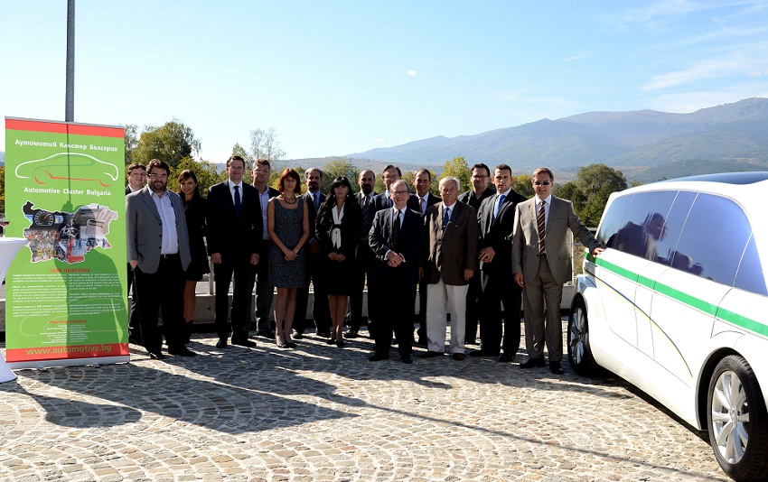
ACB Mitglieder im Rahmen einer Präsentation der E-Taxi Studie der TU Sofia/Prof. Leschke am 17.10.2012. Das ACB hat zwar derzeit nur 14 Mitglieder, die in Bulgarien 5.000 und weltweit 250.000 Mitarbeiter beschäftigen.

